Slide 1


Curso de Formação Inicial e Continuada
Programação em Python
Aula 1
Rua Santo André, 680 – Boa Vista – São Caetano do Sul

Slide 2



O que é INFORMATICA?
Info = informação
Matica = Automática
Informação automática através de equipamentos que processam e nos apresentam o resultado de tais informações.
A principal ferramenta da informática é o Computador. Porém temos outros diversos exemplos de informação automática.
O caixa 24 hr do banco, TV, calculadoras, etc.

Slide 3
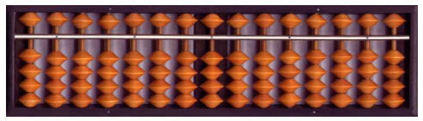
Origem do Computador
Ábaco: Inventado pelos chineses ( também conhecido SOROBAN ). Utilizado para cálculos de:
Soma
Subtração
Multiplicação
Divisão
Radiciação

Slide 4
História do Computador
John Napier (1617), escocês inventor dos logaritmos, também inventou os ossos de Napier, que eram tabelas de multiplicação gravadas em bastão, o que evitava a memorização da tabuada.
logaritmo(do grego: logos= razão e arithmos= número), Em termos simples o logaritmo é o expoente que uma dada base deve ter para produzir certa potência. No último exemplo o logaritmo de 81 na base 3 é 4, pois 4 é o expoente que a base 3 deve usar para resultar 81.

Slide 5
História do Computador
Em 1642 Foi criada a primeira calculadora por Blaise Pascal. Somente realizava a soma e subtração de valores.
Em 1680, Gottifried Wihelm, melhorou o projeto de Pascal e sua calculadora, além da soma e subtração, realizava multiplicações, divisões e até a raiz quadrada dos números.

Slide 6
História do Computador
Em 1642 Foi criada a primeira calculadora por Blaise Pascal. Somente realizava a soma e subtração de valores.
Em 1680, Gottifried Wihelm, melhorou o projeto de Pascal e sua calculadora, além da soma e subtração, realizava multiplicações, divisões e até a raiz quadrada dos números.

Slide 7
História do Computador
Em 1833 foi criada a “ Máquina Analítica “ por Charles Babbage e Lady A. Byron.
A ideia da maquina analítica foi a base para a construção do computador.
Etapas:
ENTRADA PROCESSAMENTO SAIDA DE DADOS

Slide 8
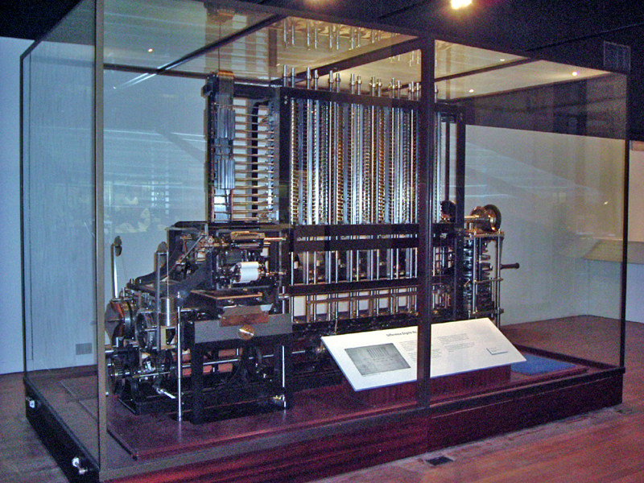
Maquina Analítica

Slide 9
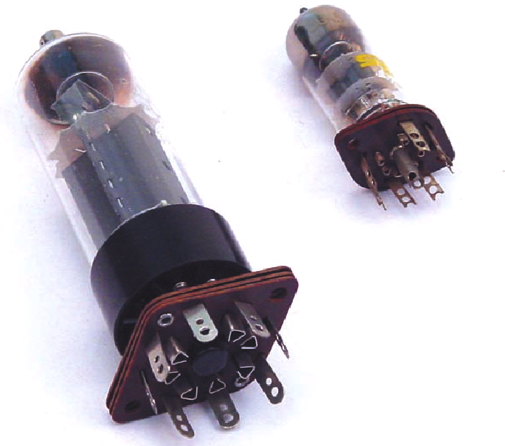
Primeira Geração do Computador
Primeira Geração de Computadores.
Utilizavam Válvulas eletrônicas. Eram lentos e ocupavam uma grande área.
O principal computador dessa época é o ENIAC. Criado após a segunda guerra mundial.

Slide 10
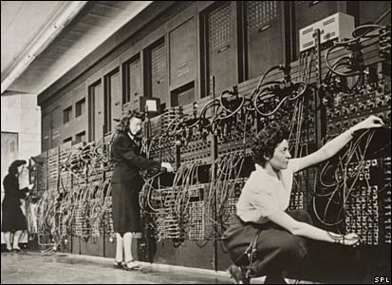
ENIAC

Slide 11
Primeira Geração do Computador
Outros tipos de computadores de válvulas:
EDVAC;
UNIVAC 1:
IBM 650.
Nessa época também surgiram as primeiras linguagens de programação. Através do sistema binário, que correspondiam as instruções que seriam armazenadas na memória.
O sistema binário ou de base 2 é um sistema de numeração posicional em que todas as quantidades se representam com base em 2 números, ou seja, zero e um (0 e 1).
Em computação, chama-se um dígito binário (0 ou 1) de bit, que vem do inglês Binary Digit. Um agrupamento de 8 bits corresponde a um byte (Binary Term).

Slide 12
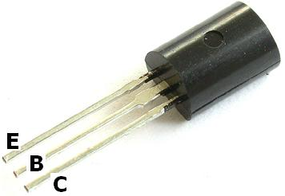
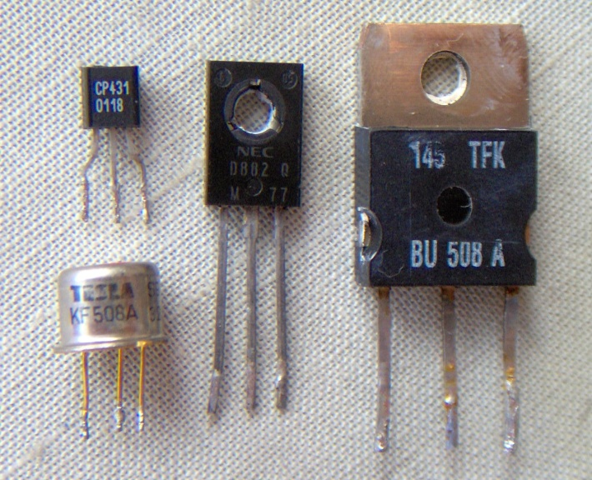
Segunda Geração do Computador
1962 – substituiu-se os computadores de válvulas pelo transistor, permitindo que os computadores ficassem mais rápidos, menores e principalmente com custo reduzidos.
Linguagem de programação desenvolvidas:
Fortran, ALGOL, COBOL, CODASYL.

Slide 13
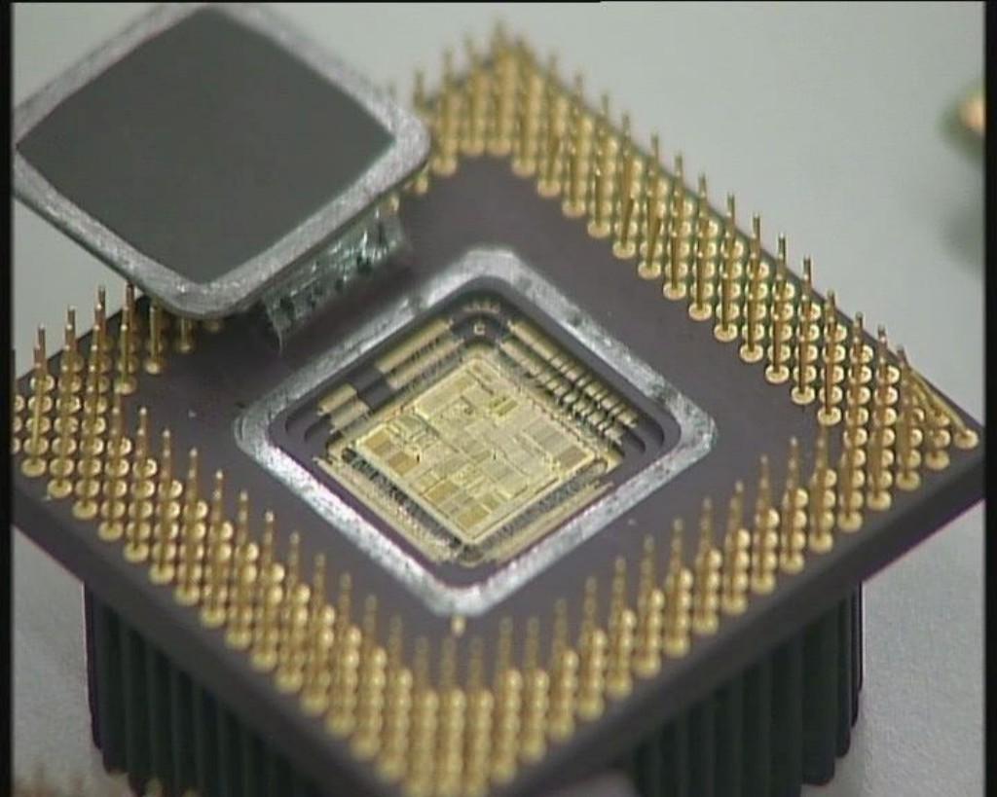
Quarta Geração do Computador
Desde 1972, com o surgimentos dos microprocessadores, também conhecidos como CPU ( Unidade de Processamento Central ).
A Intel, foi a empresa que produziu o primeiro CPU.

Slide 14
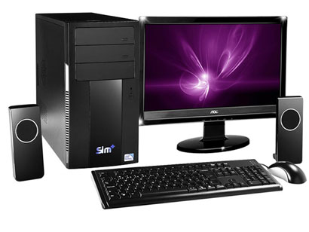
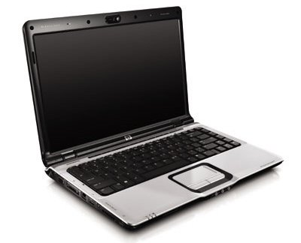
Classificação dos Computadores
Microcomputadores:
grupo de computadores de pequeno porte, utilizados nas funções diárias no trabalho, em casa e escolas.

Slide 15
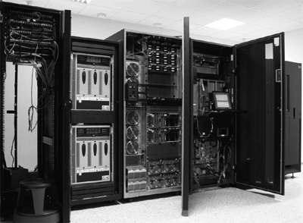
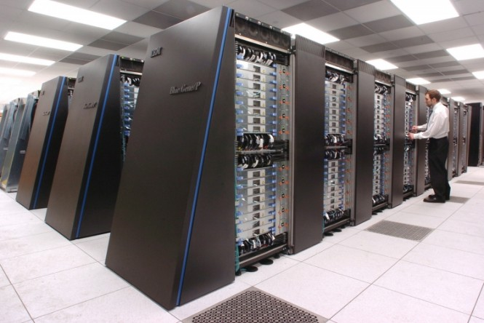
Classificação dos Computadores
Servidores:
Computadores que processam informações de uma rede de computadores, centralizando a informação processada e salva em um único ambiente.

Slide 16
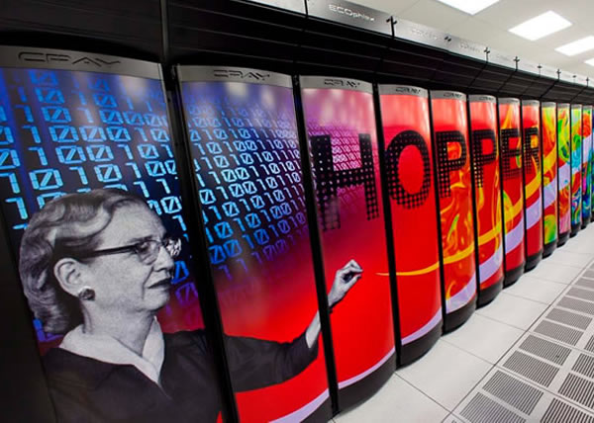
Classificação dos Computadores
Supercomputadores:
Assim como o mainframe, é utilizado em grandes empresas para processamentos rápidos e melhor organização de informação.

Slide 17
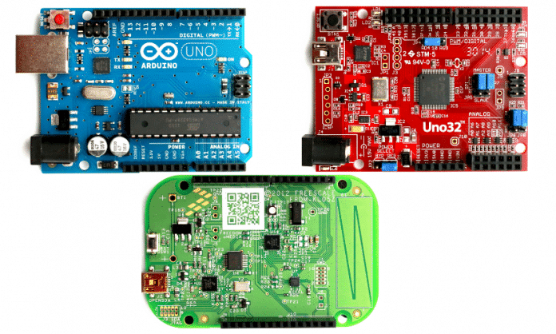
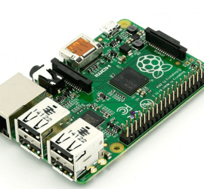
Classificação dos Computadores
Embarcados:
Hardware que se utiliza de um Microcontrolador para processamento de informação usado por MAKERS e entusiastas ao redor do mundo nas mais variadas utilizações, principalmente em IOT, nas automações no entretenimento, etc.

Slide 18
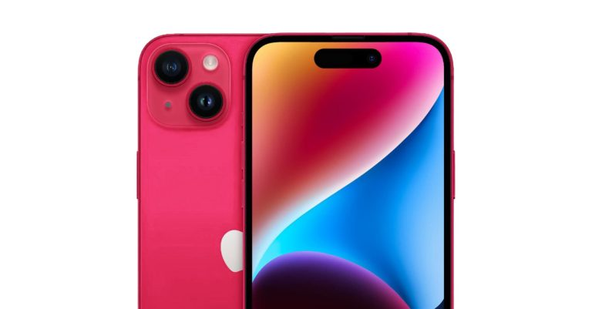
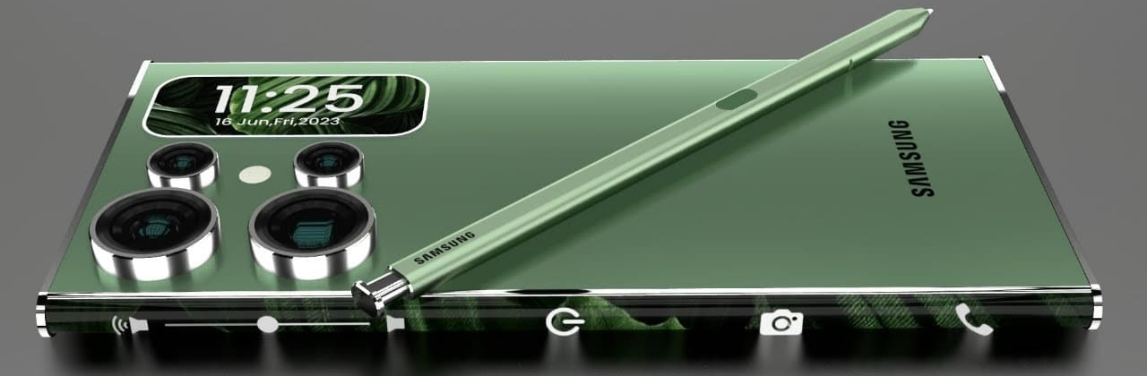
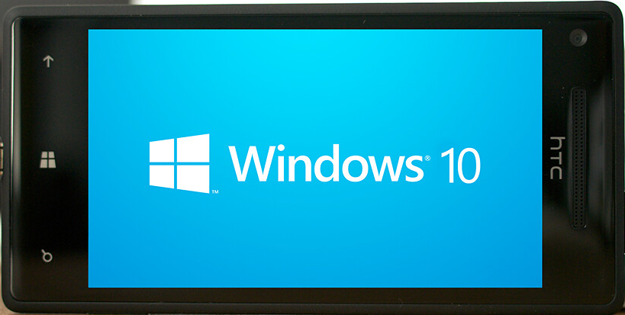
Classificação dos Computadores
MOBILES:
Categoria onde se enquadram celulares tablets e outros dispositivos menores, como relógios (smartwathcs, painéis de carro, etc.). Hoje existem celulares com capacidade de processamento de informações e multitarefas as vezes melhores que dispositivos comuns de uso de Tecnologia de Informação.
Esta Foto de Autor Desconhecido está licenciado em CC BY

Slide 19
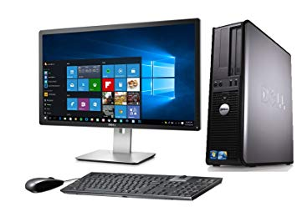
HARDWARE
Hardware é toda a parte física do computador, ou seja, tudo o que podemos pegar. Toda parte ou peça acoplada ao computador podemos chamar de hardware.
Basicamente, um computador de mesa precisa dos seguintes hardwares para funcionar:
Monitor;
Teclado e Mouse;
Gabinete .

Slide 20
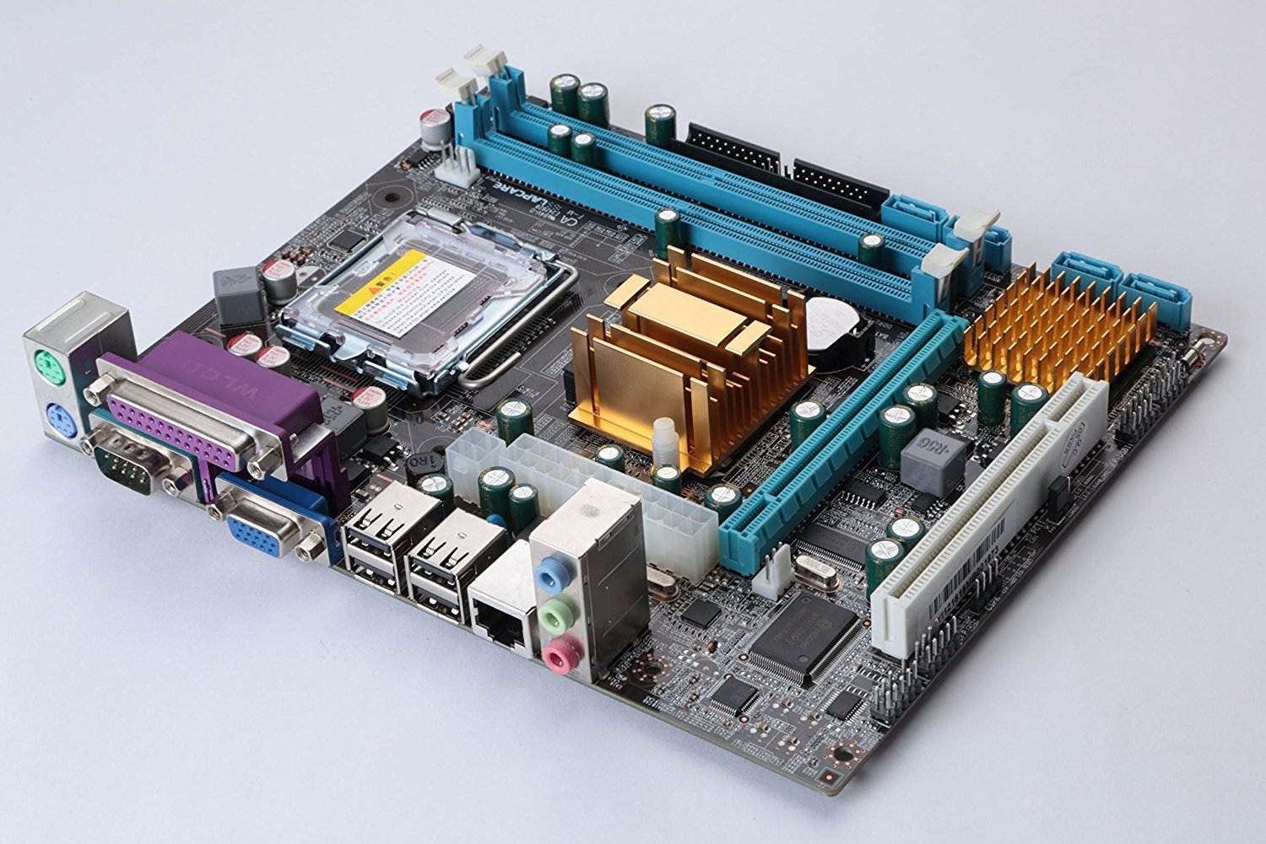
HARDWARE
Placa Mãe ( Motherboard ):
A partir da placa mãe, são conectadastodas as outras partes do computador.
Fonte de energia;
HD;
Memórias;
CPU;
Drives de CD ou DVD;
Entre outros hardwares e perifricos.

Slide 21
HARDWARE
Placa Mãe ( Motherboard ):
Existem 2 tipos de placas mãe:
OnBoard: vem de farbica com todas as conexoes de video, som e rede. E por este motivo é uma opção mais barata, sendo uma das preferidas para uso domestico;
OFFboard: esta placa precisa das placas de video, som e rede. Geralmente usada por pessoas que exigem mais do computador como: gammers, editores de video, fotos e som, entre outras funções que exigem um equipamento mais completo.

Slide 22
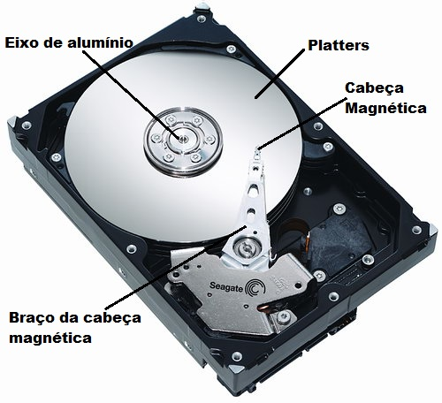
HARDWARE
HD ou Disco Rigido:
Considerado o cerebro do computador, uma peça delicada e de alto custo. Armazena todos os arquivos do sistema, programas e também arquivos pessoais do usuário. Hoje muito mais comum o uso de SSDs.

Slide 23
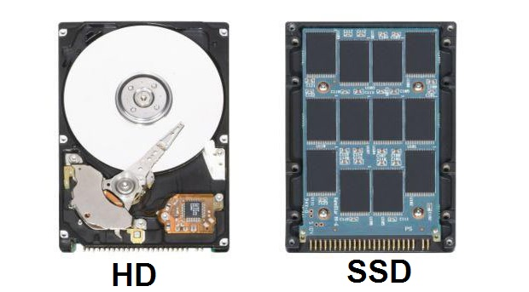
HARDWARE
HD ou Disco Rigido:
Aos poucos, de acordo o avanço da tecnologia aumenta, as HDs estão sendo substituidas por um outro equipamento que permite melhor velocidade na leitura de arquivos e programas e com menor risco em perda de dados. Este novo equipamento tem o nome de SSD.

Slide 24
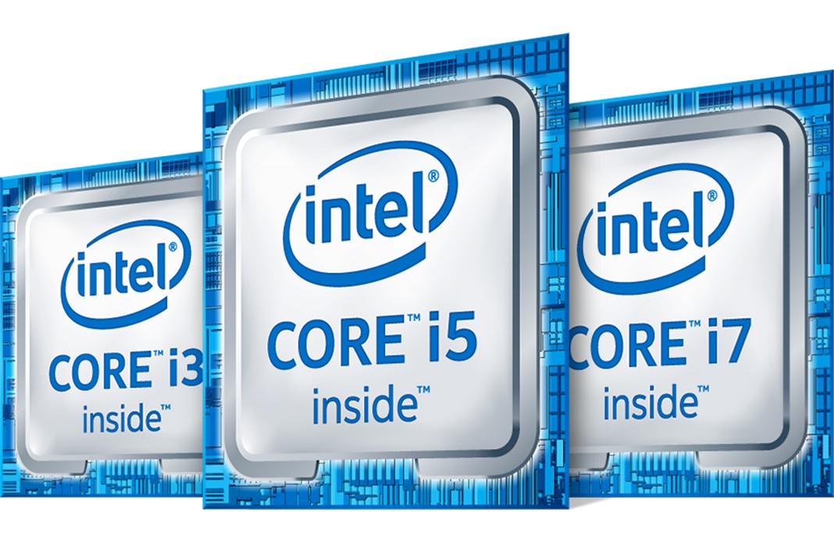
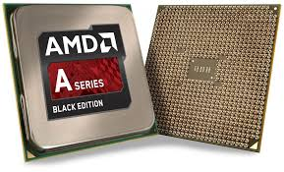
HARDWARE
CPU: Central de processamento do computador.
O coração do computador. Processa todas informações e trabalha em paralelo com a memória para realizar as tarefas.
A Intel, é a empresa pioneira em CPUs, porém existem outros fabricantes, o principal concorrente é a empresa AMD.

Slide 25
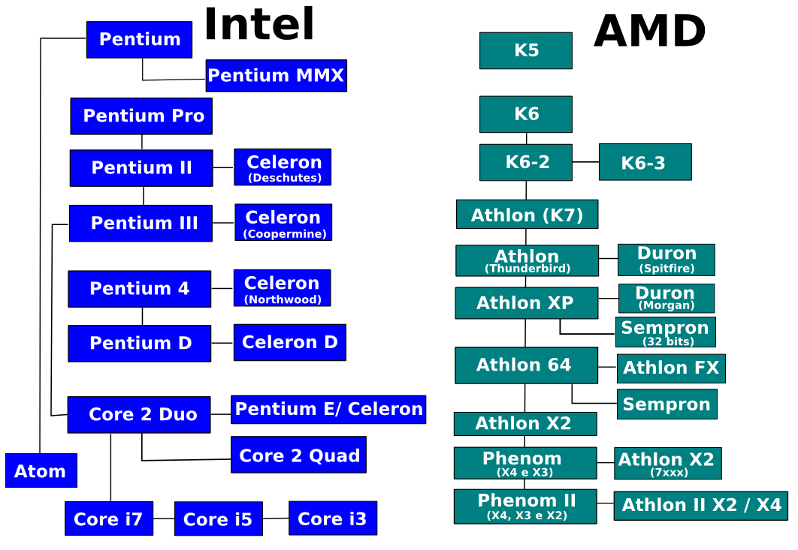
HARDWARE
CPU: principais versões de cada empresa

Slide 26
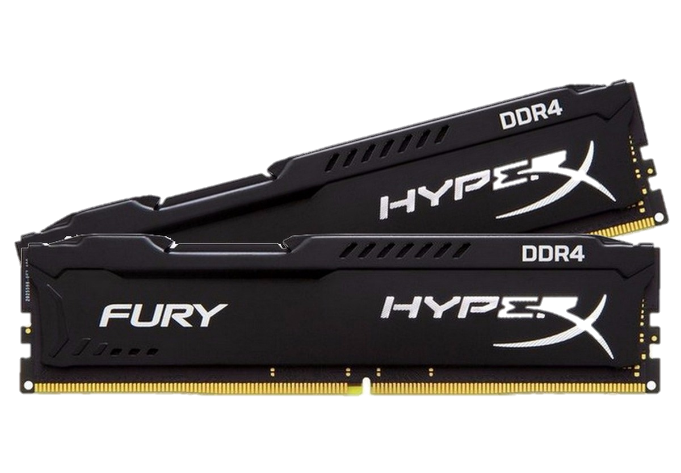
HARDWARE
Memórias:
Existem 2 tipos de memória para computador:
ROM: para informações de programas e outros pré gravados de fábrica. Não é acessível ao usuário e não permite modificar os conteúdo armazenado neste tipo de memória.
RAM: reservada para armazenar informações processadas pela CPU. Alguns programas exigem maior utilização e outros menos.
Na maioria dos computadores é possível aumentar a quantidade de memória RAM, devendo consultar o manual da placa para saber o modelo especifico de memória RAM e a capacidade máxima permitida.

Slide 27
HARDWARE
Os periféricos são grupos de hardwares que complementam a utilização do computador.
Exemplo:
Impressoras e Multifuncionais;
Caixas de som, microfone e WebCam;
Modens e Roteadores;
ETC.

Slide 28
HARDWARE
Os periféricos são grupos de hardwares que complementam a utilização do computador.
Exemplo:
Impressoras e Multifuncionais;
Caixas de som, microfone e WebCam;
Modens e Roteadores;
ETC.

Slide 29
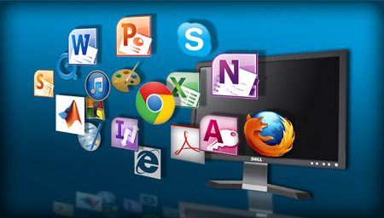
SOFTWARE
Em um computador, o software é classificado como a parte lógica cuja função é fornecer instruções para o hardware. O hardware é toda a parte física que constitui o computador.

Slide 30
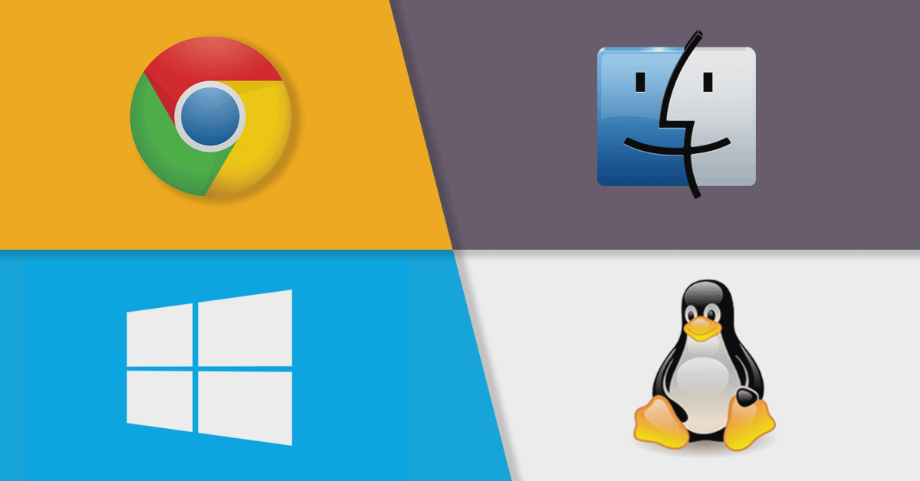
SOFTWARE
Existem vários tipos de Softwares:
SOFTWARE DE SISTEMA: O Software de sistema é constituído pelos sistemas operacionais(S.O). Estes S.O que auxiliam o usuário, para passar os comandos para o computador. Ele interpreta nossas ações e transforma os dados em códigos binários, que podem ser processados. É o principal software do computador.
Os principais são:
Windows;
Linux;
Mac/OS.

Slide 31
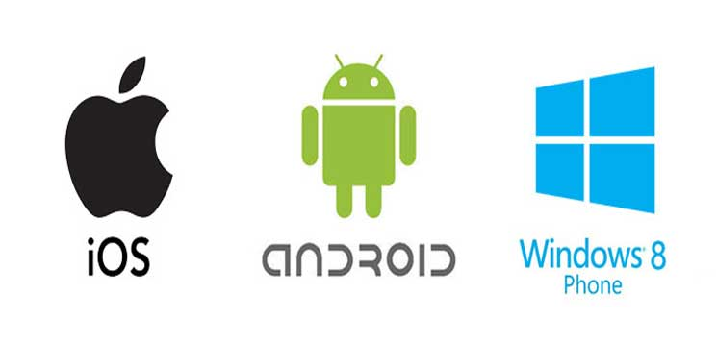
SOFTWARE
SOFTWARE DE SISTEMA: outros dispositivos modernos usam Sistemas operacionais. O caso dos celulares, tablets, tvs, etc. No caso dos computadores o WINDOWS domina a maior parte de S.O.s já nos demais é o ANDROID.

Slide 32
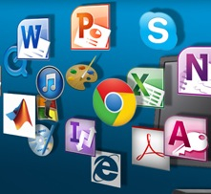

SOFTWARE
SOFTWARE APLICATIVO: Este tipo de software é, basicamente, os programas utilizados para aplicações dentro do S.O, que não estejam ligados com o funcionamento do mesmo. Exemplos: Word, Exel, Paint, Bloco de notas, calculadora.
Nos celulares e tablets, etses recebem o nome de APPs.

Slide 33
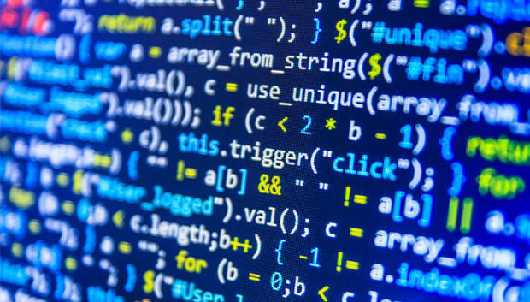
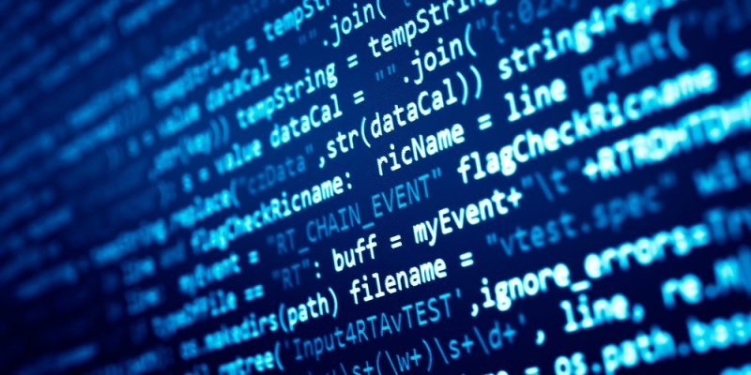
SOFTWARE
SOFTWARE DE PROGRAMAÇÃO: são softwares usados para criar outros programas, a parir de uma linguagem de programação, como Java, PHP, Pascal, C+, C++, entre outras.

Slide 34
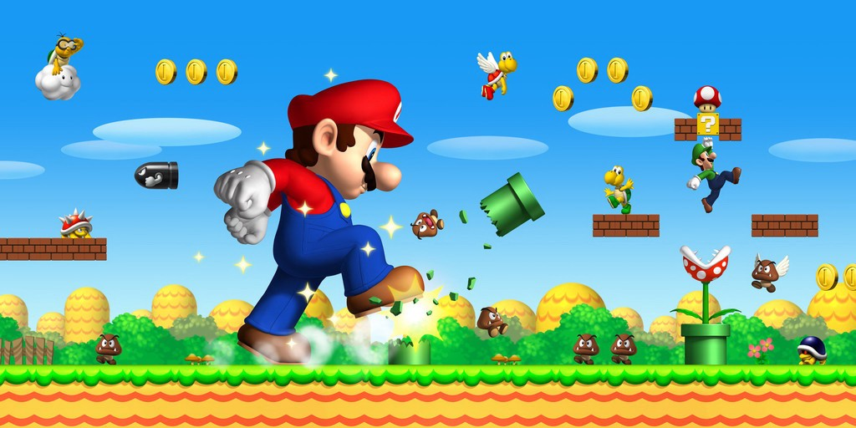
SOFTWARE
SOFTWARE DE TUTORIAL: São programas que auxiliam o usuário de outro programa, ou ensine a fazer algo sobre determinado assunto.
SOFTWARE DE JOGOS: São Softwares usados para o lazer, com vários tipos de recursos.

Slide 35
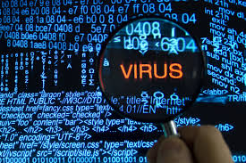

SOFTWARE
VIRUS: Em informática, um vírus de computador é um software malicioso que é desenvolvido por programadores. Assim como um vírus biológico, o programa infecta o sistema, faz cópias de si e tenta se espalhar para outros computadores e dispositivos de informática.

Slide 36
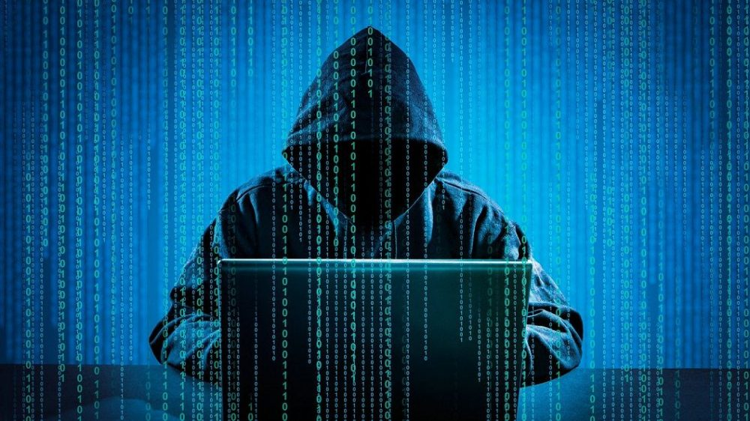
SOFTWARE
A maioria das contaminações ocorre por ação do usuário. Um exemplo muito comum se dá por meio do download de arquivos infectados que são recebidos em anexos de e-mails. A contaminação também pode ocorrer de outras formas: acessando sites de procedência duvidosa ou ainda por meio de arquivos infectados em pendrives, CDs, DVDs ou qualquer outro tipo dispositivo de armazenamento de dados.

Slide 37
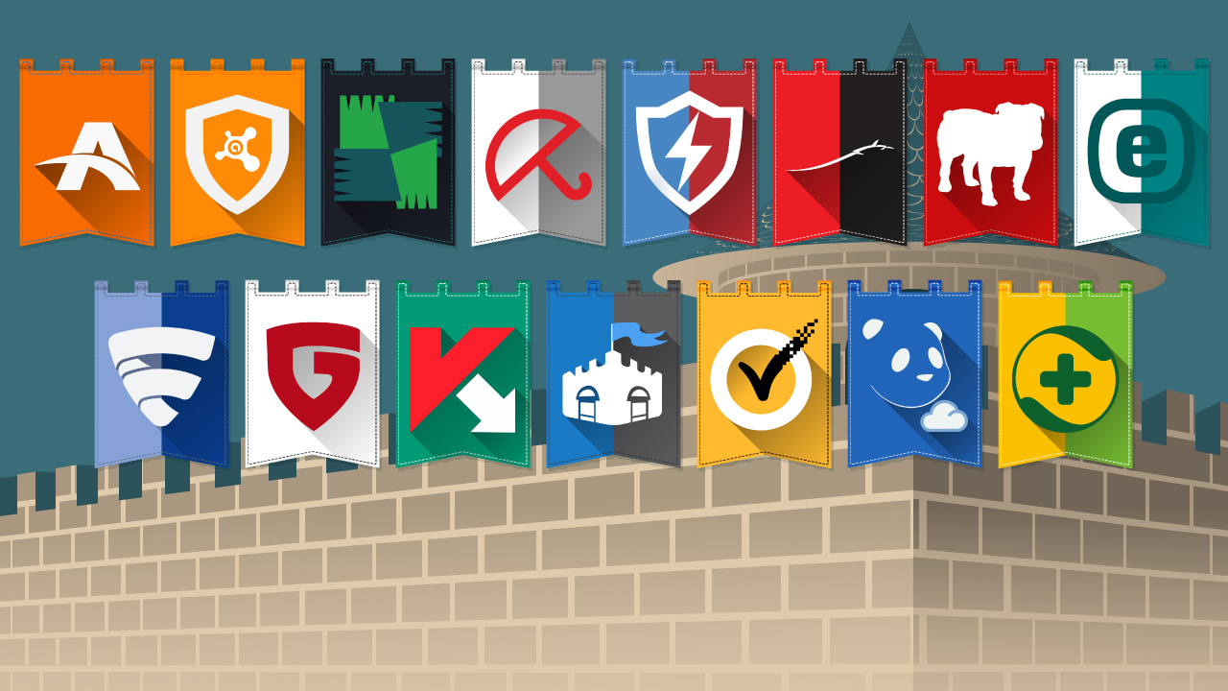
SOFTWARE
Antivírus: é um software que detecta, impede e atua na remoção de programas de software maliciosos, como vírus e worms. São programas usados para proteger e prevenir computadores e outros aparelhos de códigos ou vírus, a fim de dar mais segurança ao usuário.

Slide 38
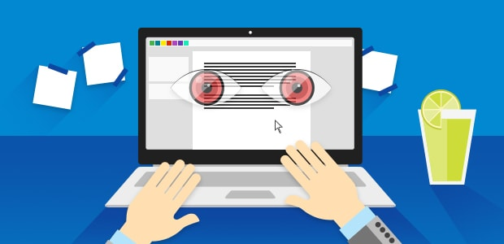
SOFTWARE
PRINCIPAIS VÍRUS DE COMPUTADOR
Na atualidade, os vírus se dividem em várias categorias e cada uma apresenta diferentes objetivos e formas de ataques. Veja a seguir alguns em destaque!
KEYLOGGER
Os keyloggers são softwares de computador que visam monitorar, armazenar e enviar tudo o que foi digitado pela vítima para um terceiro. Nos dias de hoje, os keyloggers são inseridos em outros códigos prejudiciais como os trojans, que têm o objetivo de acessar dados bancários.

Slide 39
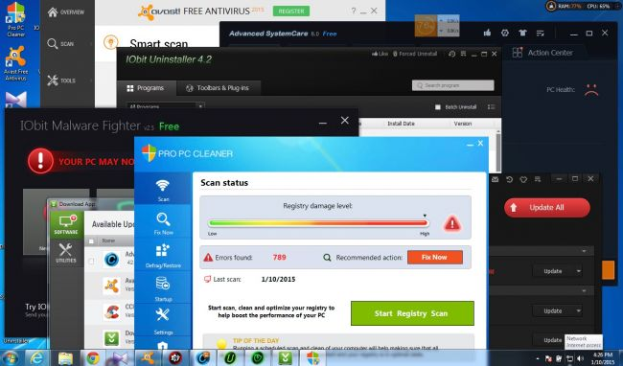
SOFTWARE
PRINCIPAIS VÍRUS DE COMPUTADOR
ADWARE
O adware é qualquer programa cuja função é executar automaticamente e exibir um grande volume de anúncios, sem que o usuário tenha dado a devida permissão.

Slide 40
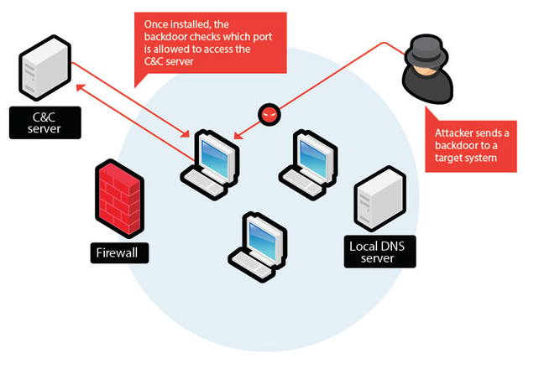
SOFTWARE
PRINCIPAIS VÍRUS DE COMPUTADOR
BACKDOOR
É um mecanismo usado por vários malwares para promover acesso remoto a softwares ou à rede infectada. Esse programa busca explorar falhas problemáticas não documentadas em aplicações instaladas, desatualizadas e do firewall para ter acesso às portas do roteador.

Slide 41
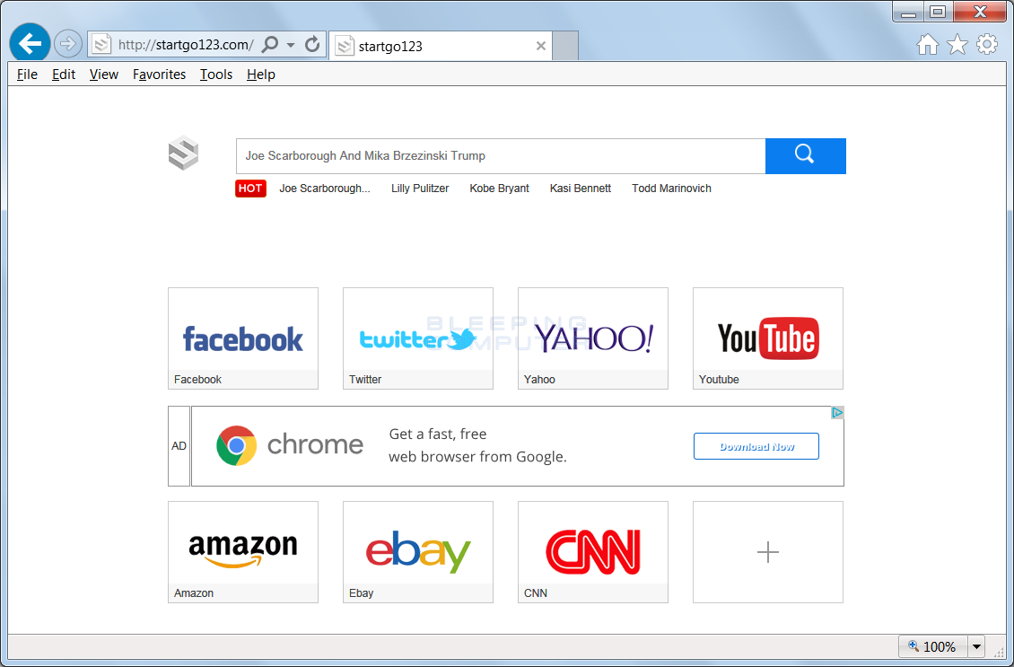
SOFTWARE
PRINCIPAIS VÍRUS DE COMPUTADOR
BROWSER HIJACKER
Trata-se de um tipo de vírus de computador que tem por meta a mudança das principais configurações do navegador. Quando instalado, modifica a homepage e as formas de busca. Demonstram anúncios em páginas legítimas e redirecionam o usuário para sites maliciosos que podem apresentar exploits ou outras pragas digitais.

Slide 42
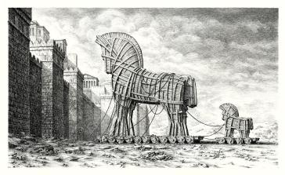
SOFTWARE
PRINCIPAIS VÍRUS DE COMPUTADOR
TROJAN HORSES
Os Cavalos de Troia mantêm-se ocultos enquanto baixam e instalam ameaças em computadores e laptops. São conhecidos por responder pelo primeiro estágio de infecção de dispositivos digitais. Eles aparecem em mensagens de e-mail, arquivos de música, sites maliciosos, entre outros.
Além disso, esse tipo de vírus se aproveita de vulnerabilidades presentes no navegador para instalar softwares maliciosos no computador.

Slide 43
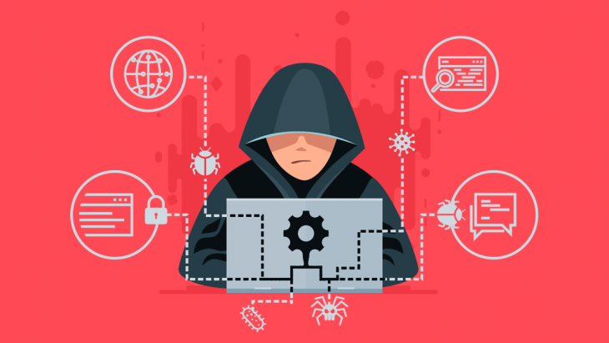
SOFTWARE
PRINCIPAIS VÍRUS DE COMPUTADOR
ROOTKIT
Rootkit são trojans que usam mecanismos avançados de programação para serem instalados em classes profundas ou não documentadas do sistema operacional. As suas funções mais devastadoras são: a sua capacidade de recuperação, reinstalando-se mesmo depois da limpeza do computador; e sua disseminação em alta velocidade.

Slide 44
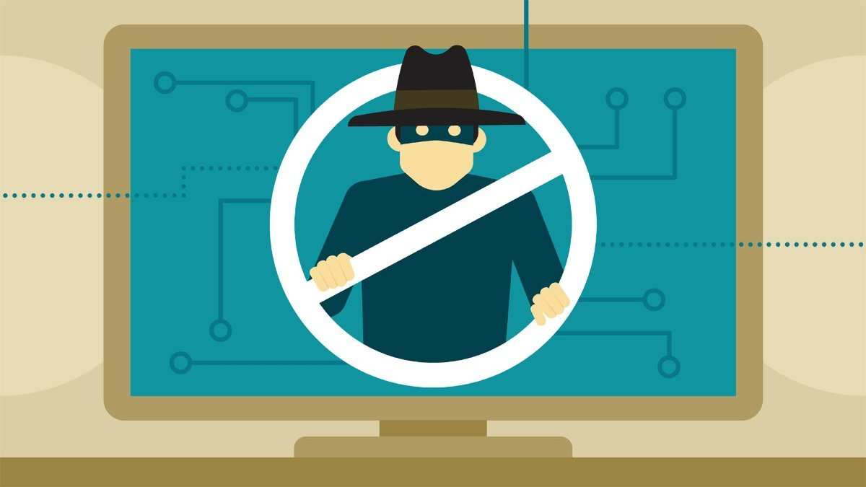
SOFTWARE
PRINCIPAIS VÍRUS DE COMPUTADOR
SPYWARE
Esse tipo de software apresenta a característica de espionagem e visa captar dados sobre os costumes dos usuários na internet, com o objetivo de distribuir propaganda “customizada”.

Slide 45

SOFTWARE
PRINCIPAIS VÍRUS DE COMPUTADOR
TIME BOMB
O Time Bomb é um tipo de malware que apresenta contagem regressiva. Ele é uma ameaça preordenada para ser executada em uma certa ocasião no sistema operacional, provocando sérios danos.

Slide 46
SOFTWARE
PRINCIPAIS VÍRUS DE COMPUTADOR
WORM
Esse tipo de vírus de computador apresenta a função de se autorreplicar sem a necessidade de infectar arquivos legítimos, produzindo cópias funcionais de si mesmo. Tais características fazem com que os worms se espalhem rapidamente por redes de computadores e drives USB.
Além disso, eles podem ser repassados por mensagens de e-mail, criando anexos problemáticos e os enviando para as listas de contato da conta invadida.

Slide 47
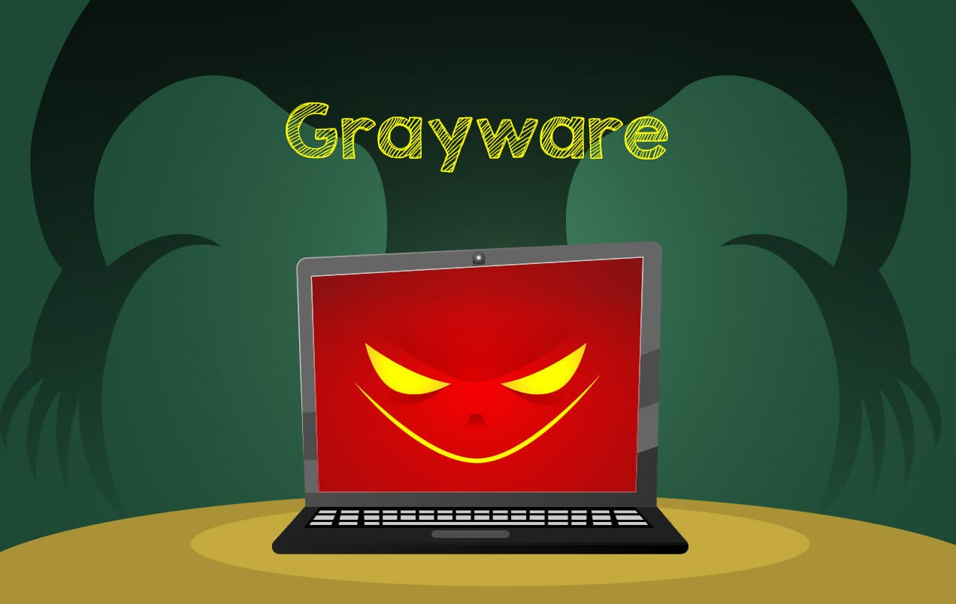
SOFTWARE
PRINCIPAIS VÍRUS DE COMPUTADOR
GREYWARE
É um malware que se encontra na chamada zona cinzenta, entre o software normal e um vírus, provocando mais irritação do que problemas, como programas de piada e adware. Assim, o Greyware refere-se a uma ampla gama de softwares que são instalados sem a permissão do usuário.

Slide 48
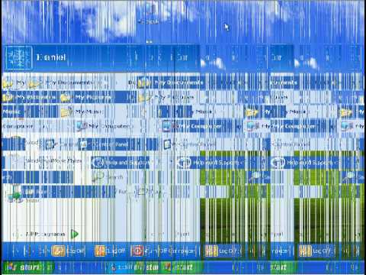
SOFTWARE
PRINCIPAIS VÍRUS DE COMPUTADOR
JOKE PROGRAM
Tratam-se de mecanismos ou códigos criados para provocar danos temporários ao sistema operacional, como travamentos e alterações inesperadas de comportamento. Os códigos dessa natureza não causam nenhum dano real ao computador.

Slide 49
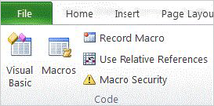
SOFTWARE
PRINCIPAIS VÍRUS DE COMPUTADOR
MACROS
Os Macros são uma série de comandos coagidos que podem ser configurados em programas como Word e Excel. Desse modo, vários documentos com instruções prejudiciais podem ser criados, atingindo outros dados ou executando planos prejudiciais toda vez que eles forem realizados. Em sua grande parte, a ação é feita ao abrir ou fechar um documento dessa extensão.

Slide 50
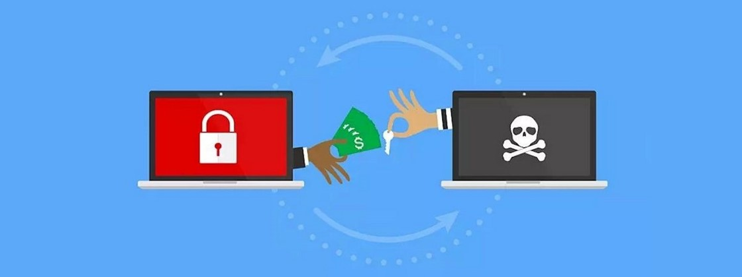
SOFTWARE
PRINCIPAIS VÍRUS DE COMPUTADOR
RANSONWARE
São códigos maliciosos que retêm arquivos ou todo o sistema do usuário por meio de técnicas de criptografia. Após o “sequestro”, o malware apresenta mensagens exigindo o depósito de uma certa quantia ou a compra de alguma mercadoria, informando que em seguida fará o envio da senha que libera os arquivos. Contudo, mesmo depois do pagamento, o usuário não recebe senha alguma.

